Slide 1
CHÀO MỪNG QUÝ THẦY CÔ
VỀ DỰ GIỜ THĂM LỚP 3A1

Slide 2
KHỞI ĐỘNG

Slide 3
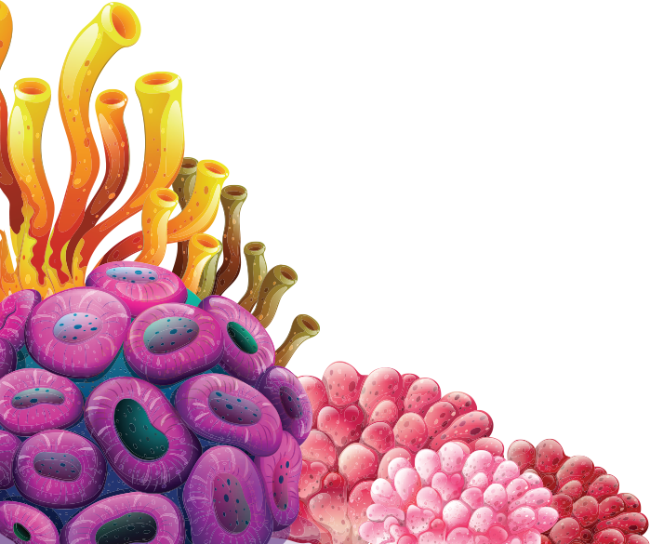
36 giảm đi 9 lần bằng?
4
6
4
5
7

Slide 4
6
48 giảm đi 8 lần bằng?
8
9
4
6

Slide 5
35
5 gấp lên 7 lần bằng?
35
45
15
25

Slide 6
TOÁN
BÀI 29: LUYỆN TẬP CHUNG
TIẾT 1

Slide 7
= 90
= 20

Slide 8
10 x 7 20 x 4 40 x 2 30 x 3
b) 60 : 2 90 : 3 70 : 7 40 : 2
= 70
= 80
= 80
= 90
= 30
= 30
= 10
= 20

Slide 9
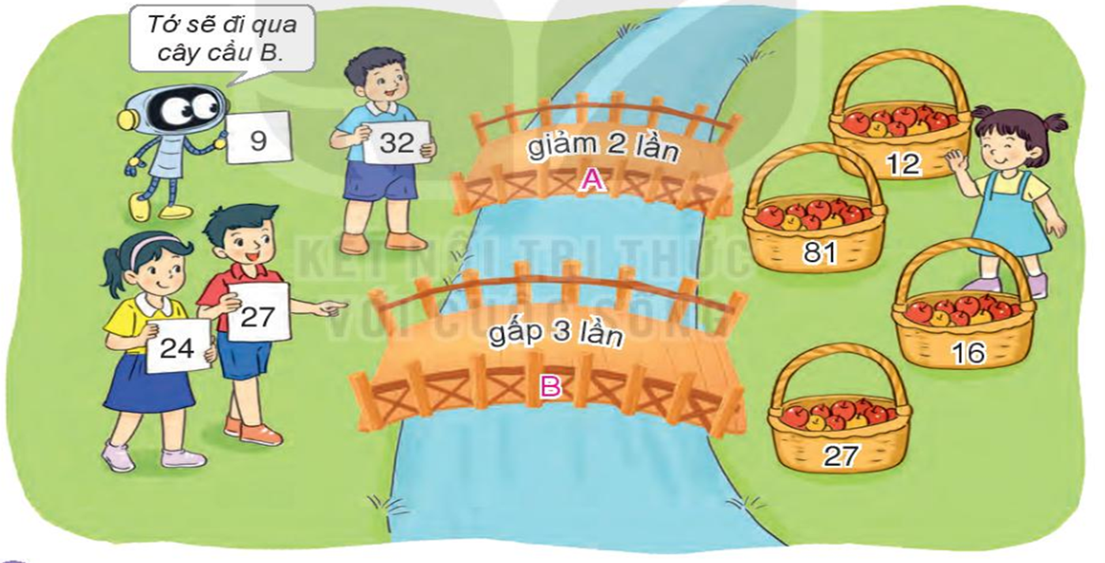

Slide 10
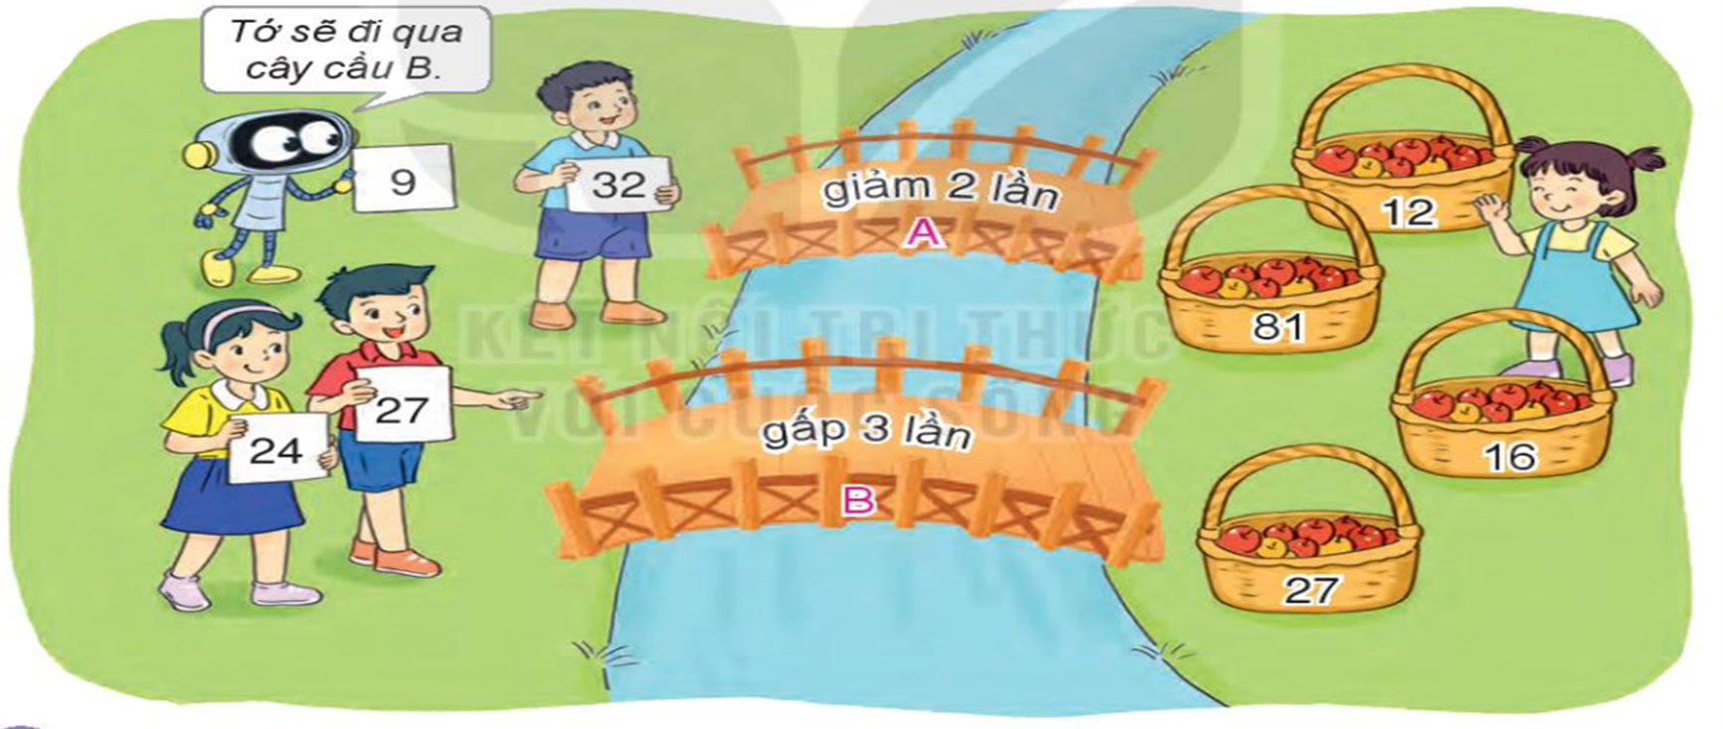

Slide 11
Bài 3: Mai làm được 27 tấm thiệp, số tấm thiệp làm được của Rô – bốt gấp 3 lần của Mai. Hỏi Rô – bốt làm được bao nhiêu tấm thiệp.
Tóm tắt
27 tấm
Bài giải
Số tấm thiệp Rô - bốt làm được là:
27 x 3 = 81 (tấm thiệp)
Đáp số: 81 tấm thiệp
Mai làm:
Rô-bốt:
? tấm

Slide 12
Bài 4: Buổi sáng cửa hàng bán được 30 kg gạo. Số gạo buổi chiều bán được bằng số gạo buổi sáng giảm đi 2 lần. Hỏi buổi chiều cửa hàng đó bán được bao nhiêu ki-lô- gam gạo?
Tóm tắt
Bài giải
Buổi chiều cửa hàng bán được số gạo là:
30 : 2 = 15 (kg)
Đáp số: 15 ki-lô-gam
30 kg
Buổi sáng:
Buổi chiều:
? kg

Slide 13
XIN CHÂN THÀNH CẢM ƠN
QUÝ THẦY CÔ GIÁO VÀ CÁC EM

